Slide 2
Pri meraní objemu kvapaliny dodržujeme tieto zásady:
Vyberieme správnu odmernú nádobu
Odmernú nádobu položíme na vodorovný povrch
Hladina kvapaliny musí byť ustálená
Oči máme vo výške hladiny
Objem bezfarebných a slabo farebných kvapalín odčítavame z dolného menisku, objem silno farebných kvapalín z horného menisku

Slide 3
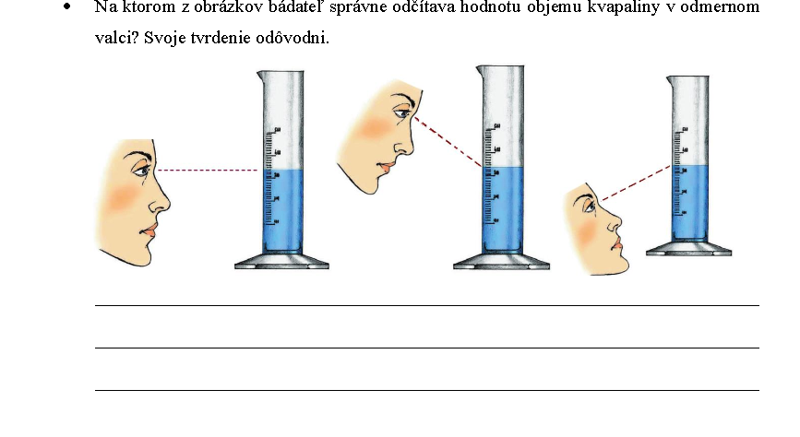

Slide 4
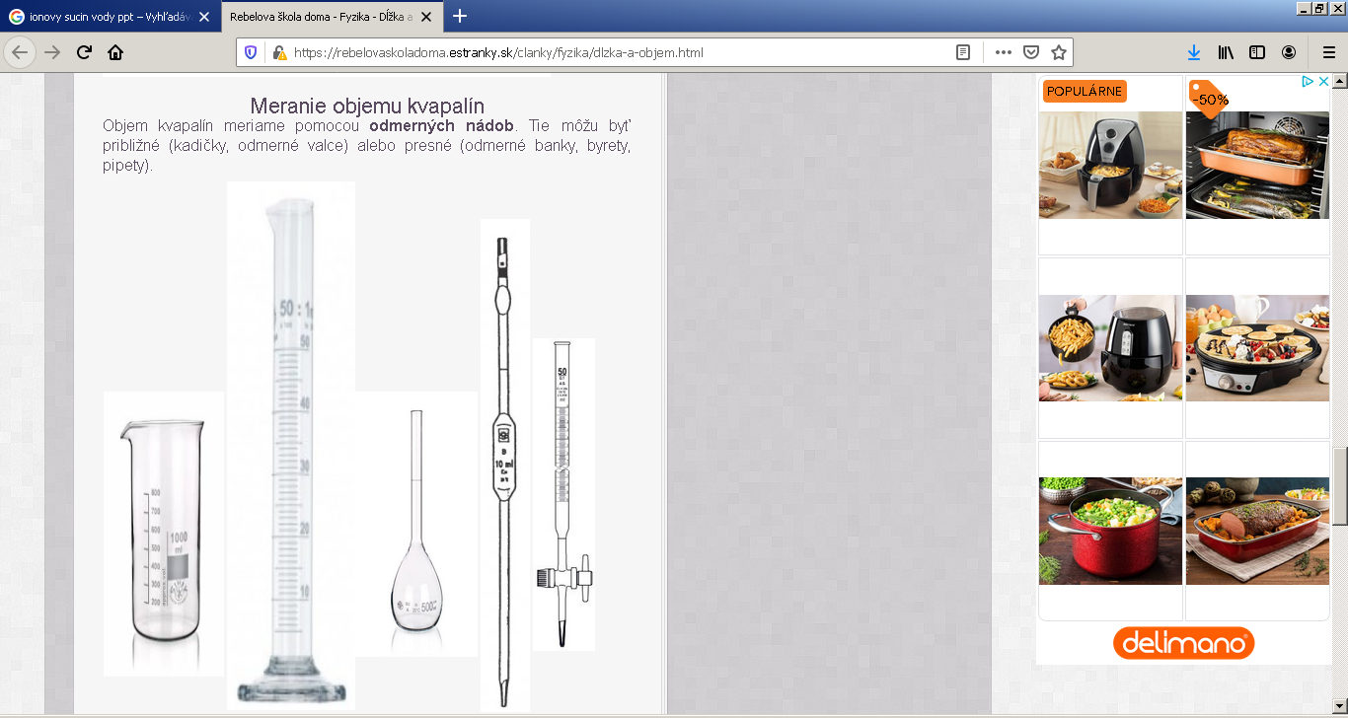

Slide 5
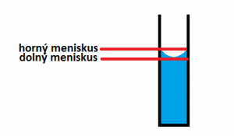
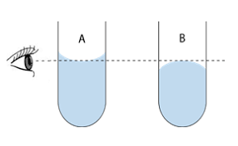

Slide 6
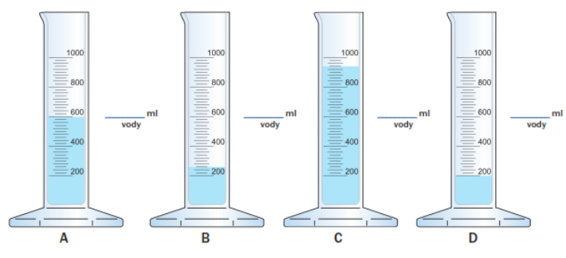
Koľko vody je v odmerných valcoch? Odčítaj hodnotu z obrázkov.

Slide 7
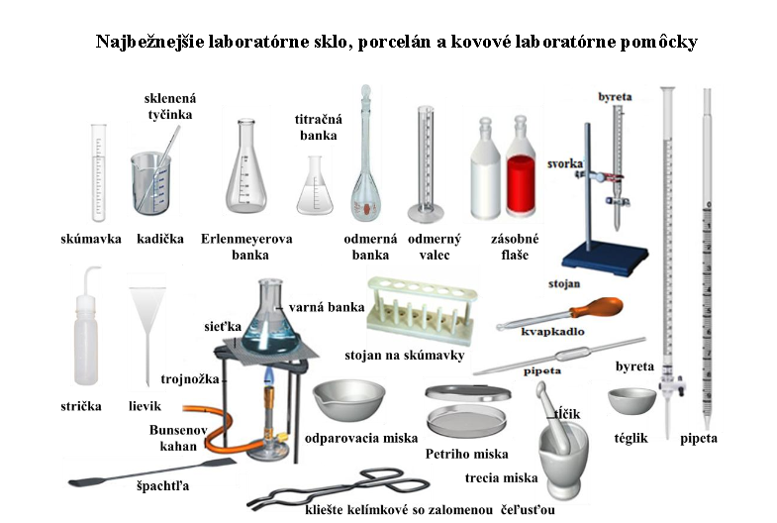

Slide 8
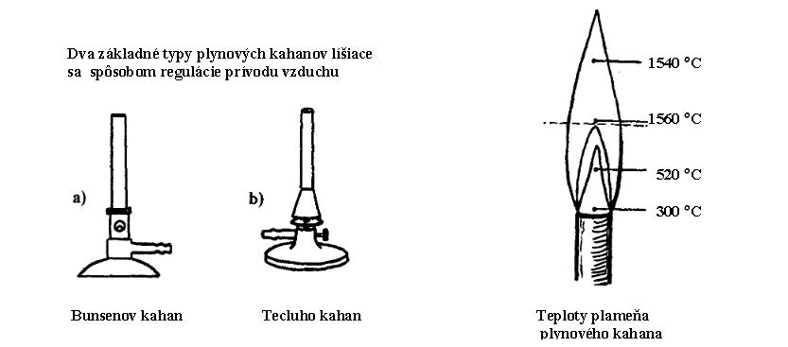

Slide 9
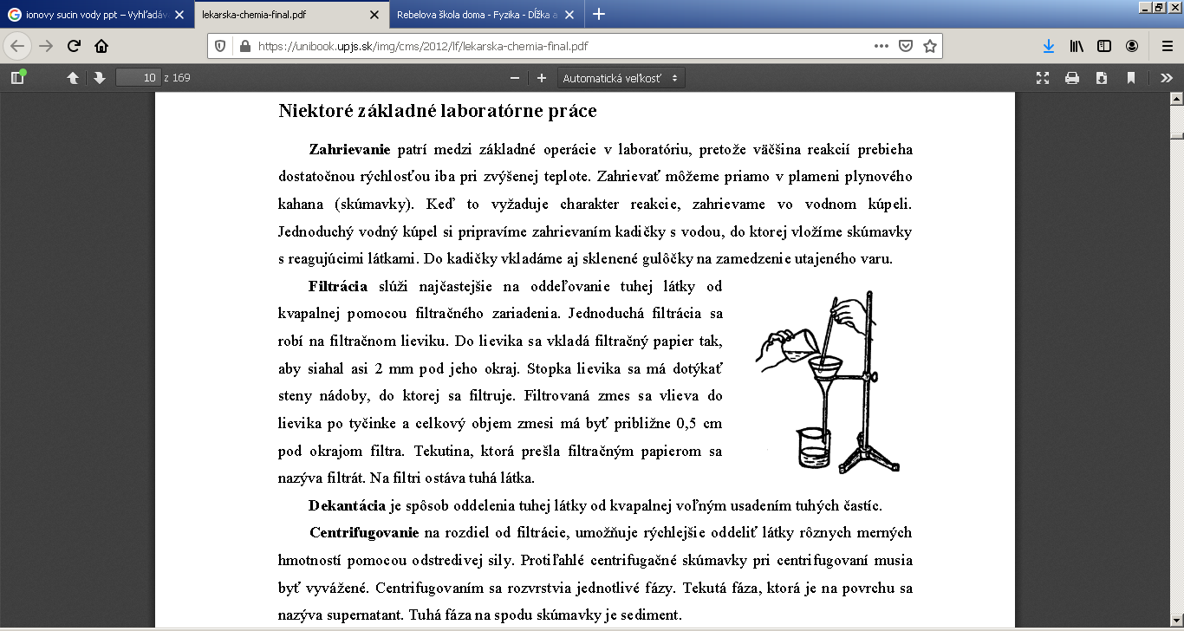

Slide 10
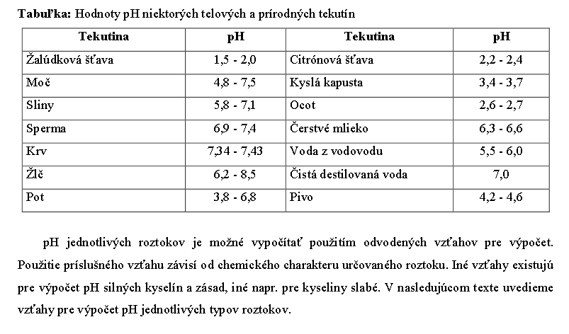

Slide 11
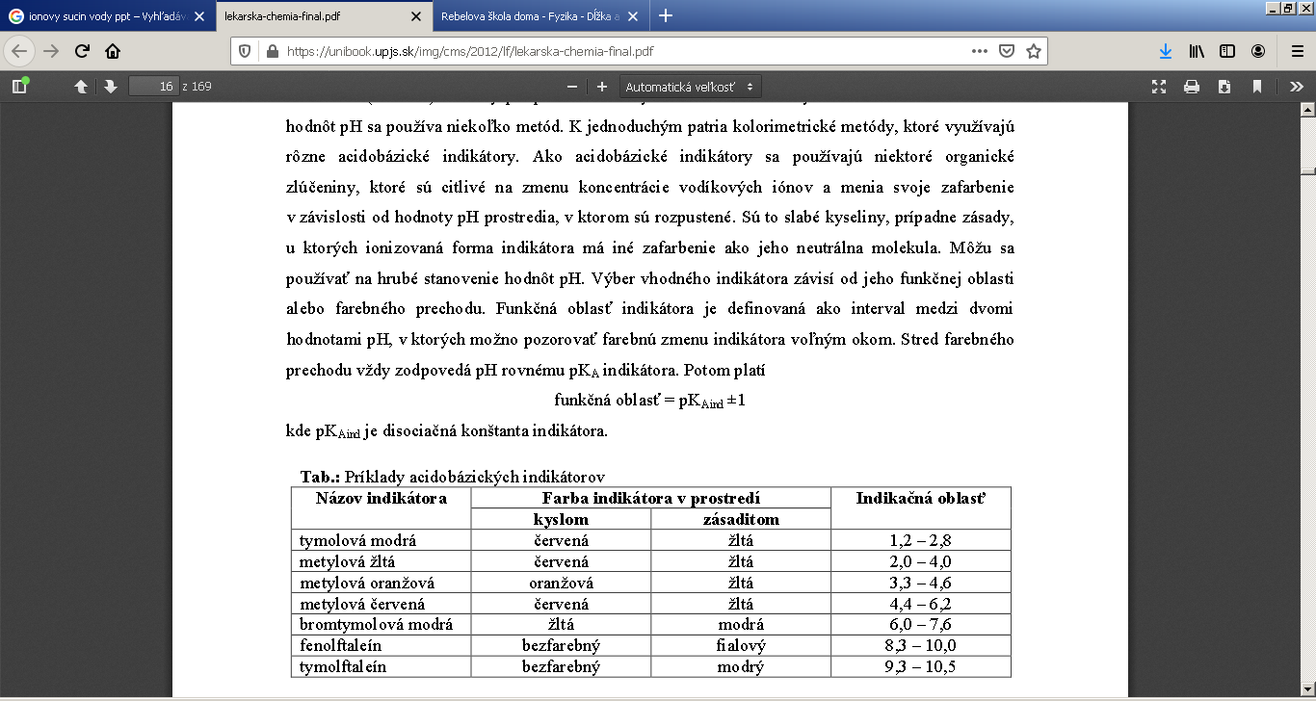

Slide 12
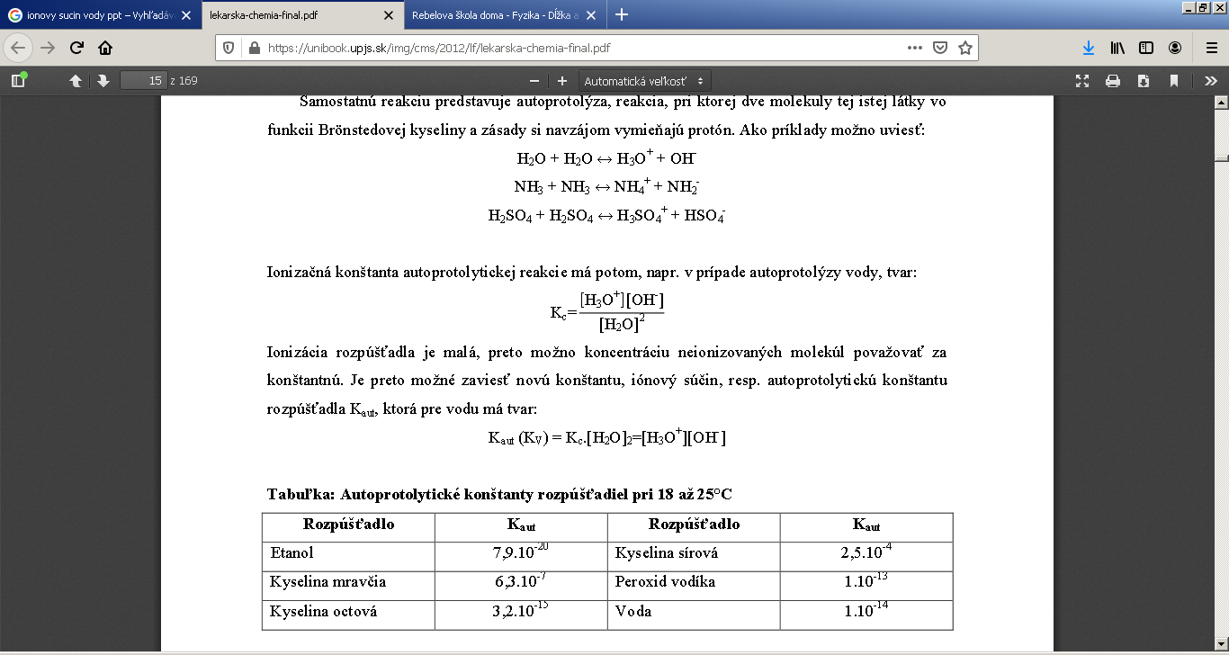

Slide 13
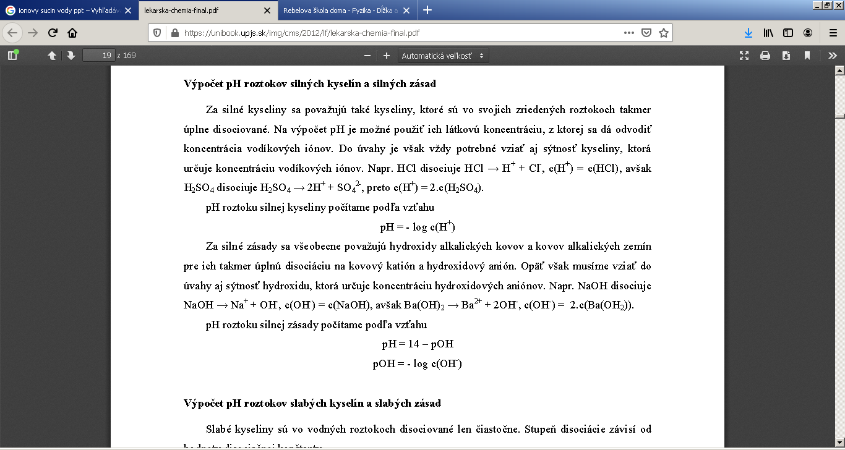

Slide 14
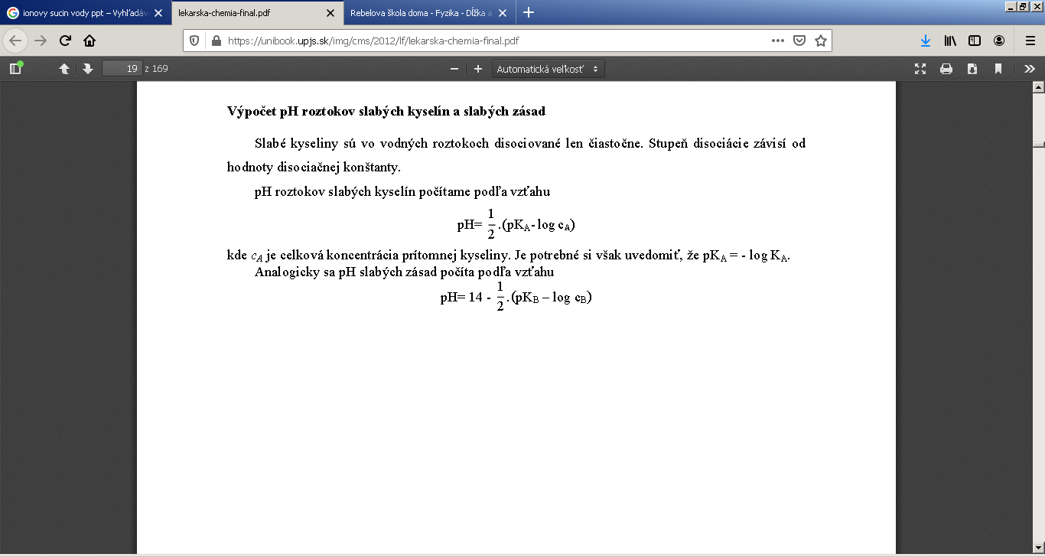

Slide 15
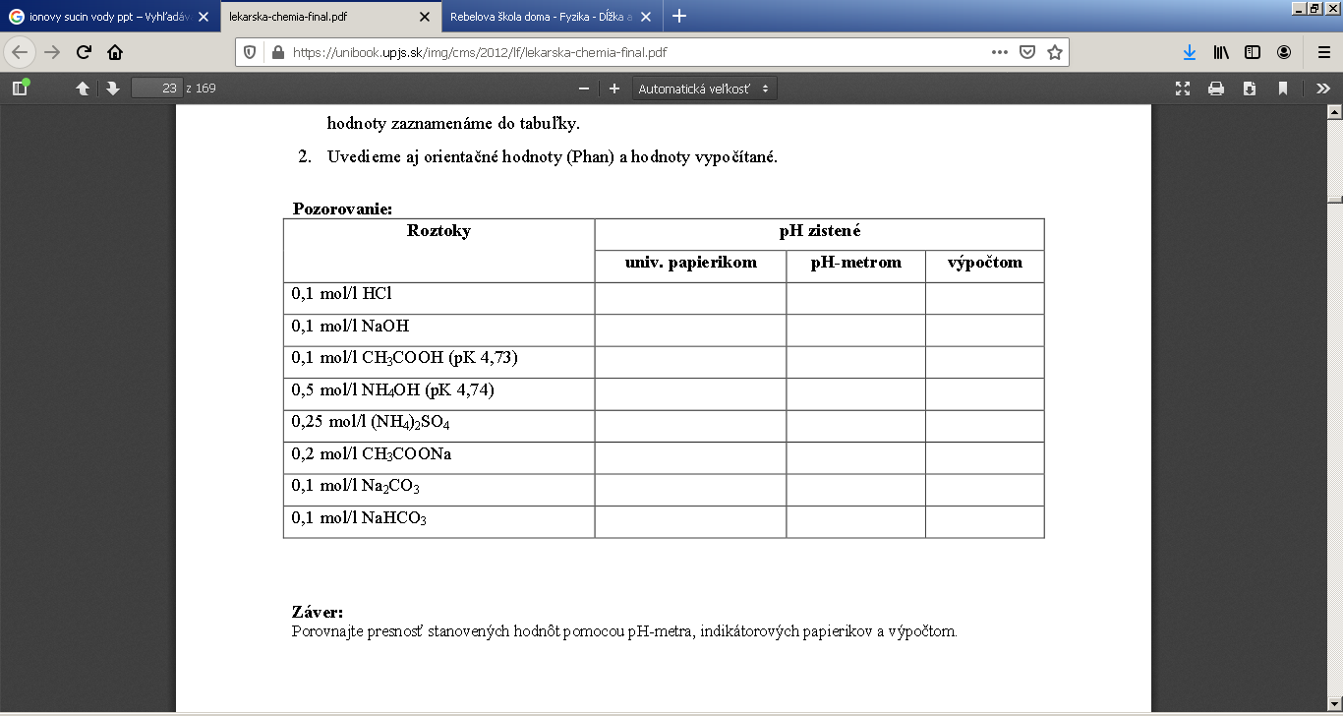

Slide 16
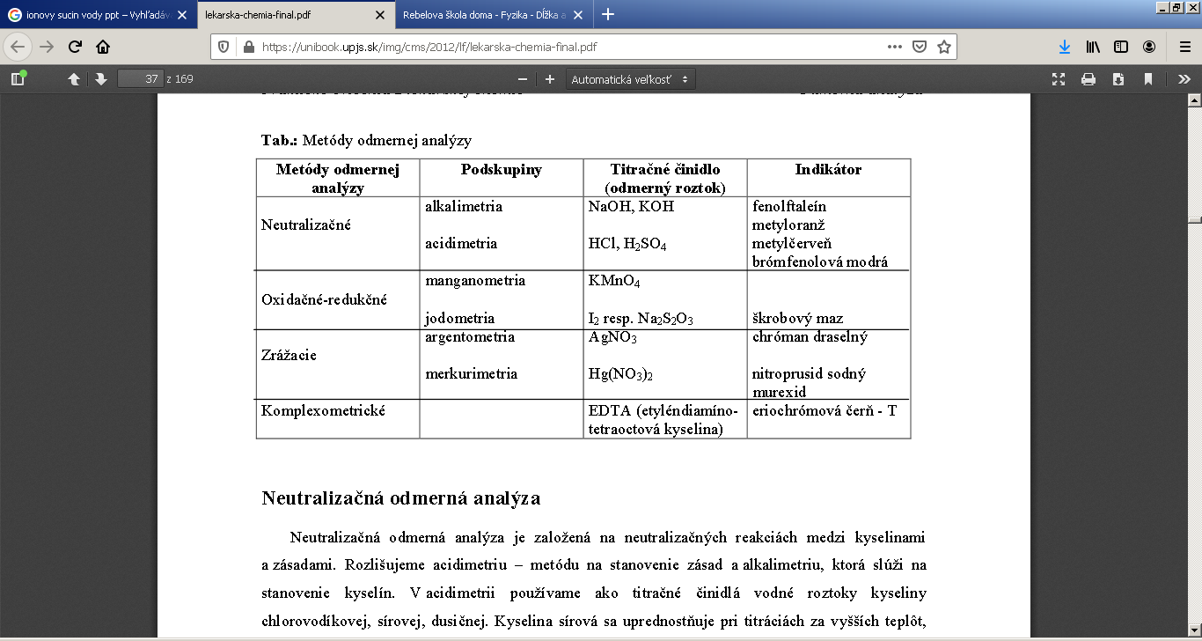

Slide 17
